Slide 1

Atio Wahyudi Saputra Web Developer & Mobile (Batch 13)

Slide 2
TABLE OF CONTENTS
01
03
02
Algoritma
Implementing
Flowchart

Slide 3

01
Algoritma
Week 1 Computer Science

Slide 4

Apa itu Algoritma?
Dalam pemrograman, algoritma adalah serangkaian Langkah – Langkah yang terstruktur dan terurut secara logis untuk menyelesaikan suatu masalah atau mencapai suatu tujuan.
Algoritma memberikan intruksi secara rinci tentang bagaimana sebuah tugas atau proses dapat dilakukan secara efisien oleh komputer

Slide 5
Karakteristik
Input
Output
Keterbatasan jangka waktu
Terdefinisi dengan jelas

Slide 6
Soal 1
Menerima input sebuah kata atau kalimat.
Mengubah huruf menjadi huruf kecil agar pengecekan tidak bersifat case sensitive.
Membalikkan kata atau kalimat yang sudah diubah menjadi huruf kecil.
Membandingkan kata atau kalimat asli dengan kata atau kalimat yang sudah dibalik. Jika keduanya sama, maka kata atau kalimat tersebut adalah palindrom. Jika tidak, maka kata atau kalimat tersebut bukan palindrom.
Mengeluarkan hasil pengecekan apakah kata atau kalimat adalah palindrom atau bukan.

Slide 7
Soal 2
Menerima input sebuah kalimat.
Membalikkan urutan karakter dalam kalimat.
Mengeluarkan kalimat yang sudah dibalik.

Slide 8
02
Flowchart
Week 1 Computer Science

Slide 9
Apa itu Flowchart?
Flowchart adalah representasi grafis dari urutan Langkah – Langkah atau algoritma yang digunakan untuk menyelesaikan suatu tugas atau mencapai suatu tujuan dalam pemrograman atau proses bisnis.

Slide 10
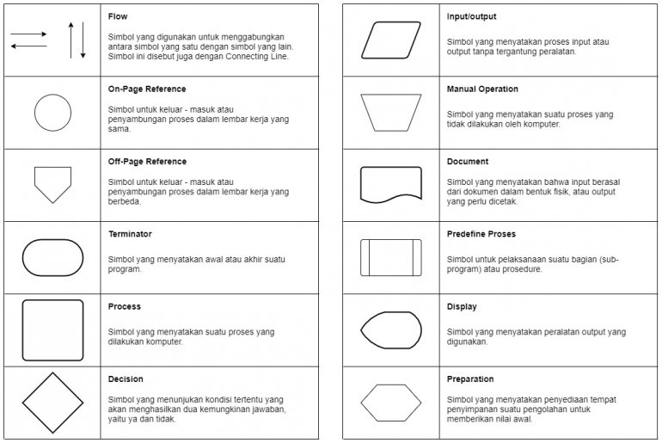

Slide 11
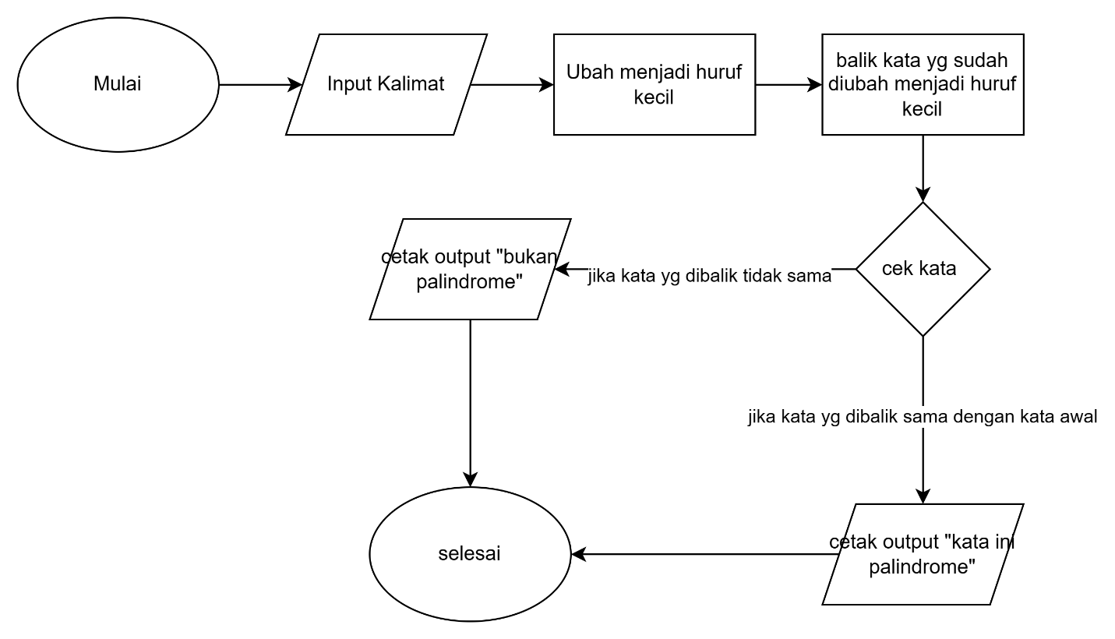
Soal 1

Slide 12
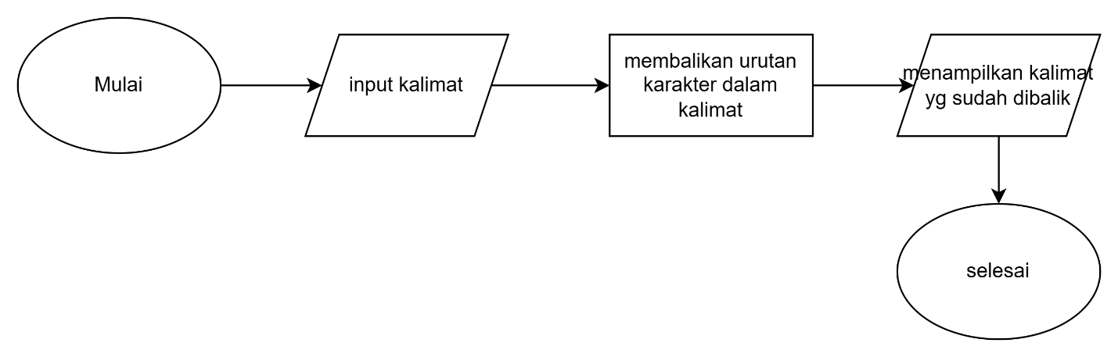
Soal 2

